Slide 1
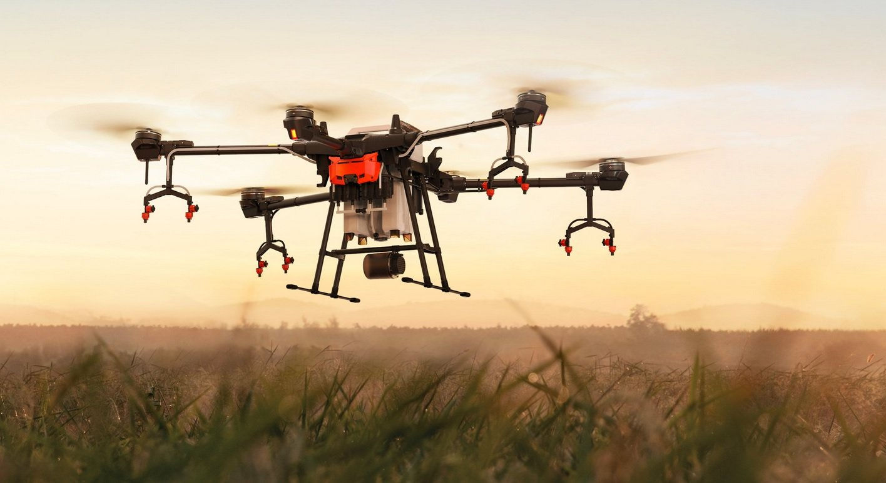


ОНЛАЙН-СЕРВИС АРЕНДЫ СЕЛЬСКОХОЗЯЙСТВЕННЫХ ДРОНОВ ДЛЯ ЧАСТНЫХ ФЕРМЕРСКИХ ХОЗЯЙСТВ
Инициативная разработка

Slide 2
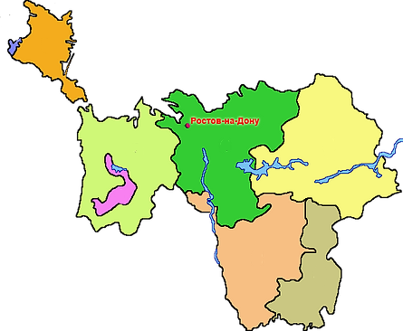

Пользователи и проблема
Устаревшая техника
Высокие затраты
Многие фермеры используют давно устаревшую технику, что приводит к низкой эффективности и урожайности.
Затраты на обслуживание и закупку сельскохозяйственной техники являются значительной финансовой нагрузкой.
Мы будем сосредоточены на крупных агрохолдингах, у которых площадь земельных угодий превышает 1500 гектаров.
Недостаток данных
Отсутствие точных данных о состоянии посевов и урожайности затрудняет принятие решений и планирование.

Slide 3
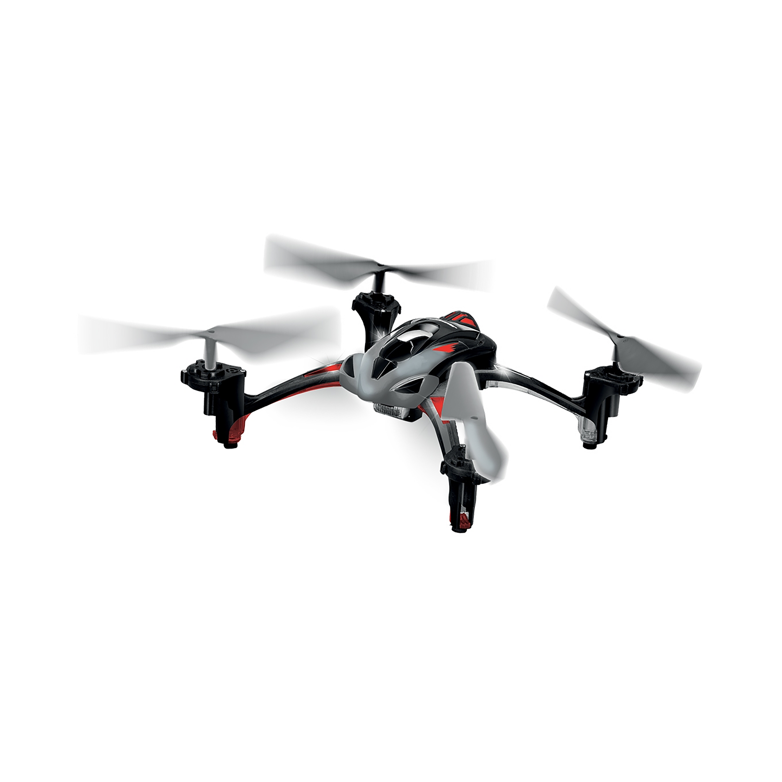
Как решают проблему сейчас и сколько это стоит
На данный момент существуют компании, предоставляющие возможность фермерам арендовать дроны для использования в сельском хозяйстве. Фермеры могут заказать дронов с персоналом, который выполнит требуемые задачи, такие как замеры урожая, картографирование полей, контроль состояния растений и т.д.

Slide 4

Предлагаемое решение
Мы предлагаем создать автоматизированный сервис (веб-сайт), функционал которого предоставит возможность частным фермерским хозяйствам получать во временное распоряжение и пользование дроны для собственных сельскохозяйственных нужд.

Slide 5
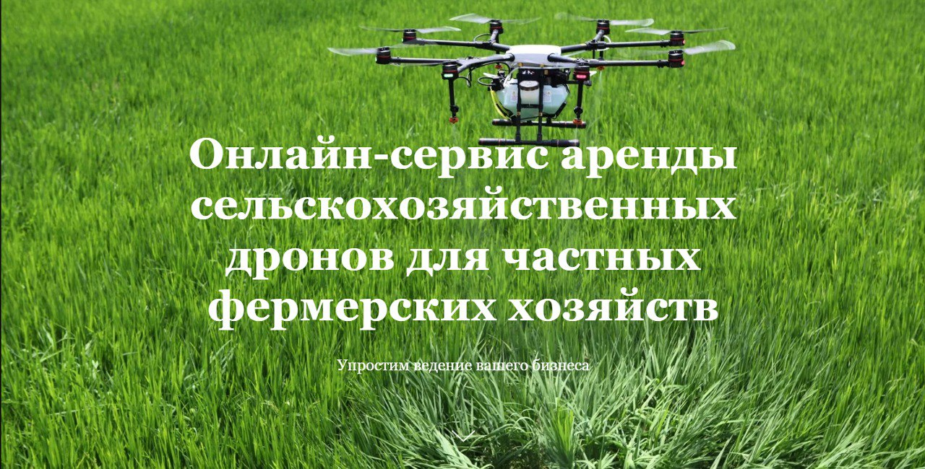
Notes:
Демонстрация продукта всегда лучше, чем скриншоты на слайдах.
Почему? Когда вы показываете прототип «здесь и сейчас», он осязаем — зрители воспринимают его как реально существующий проект, а не только как ваши планы в далёком будущем. Взаимодействие слушателей с вами и их внимание также растёт: наблюдать за работой сайта или приложения онлайн интереснее, чем видеть застывшие картинки.

Slide 6
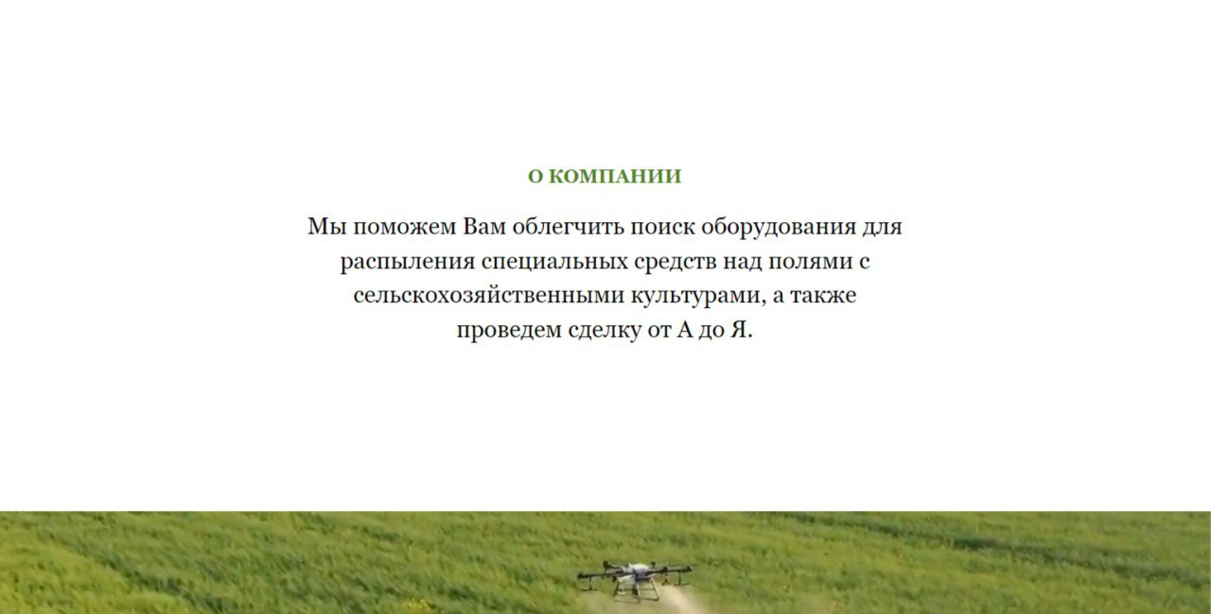
Notes:
Демонстрация продукта всегда лучше, чем скриншоты на слайдах.
Почему? Когда вы показываете прототип «здесь и сейчас», он осязаем — зрители воспринимают его как реально существующий проект, а не только как ваши планы в далёком будущем. Взаимодействие слушателей с вами и их внимание также растёт: наблюдать за работой сайта или приложения онлайн интереснее, чем видеть застывшие картинки.

Slide 7
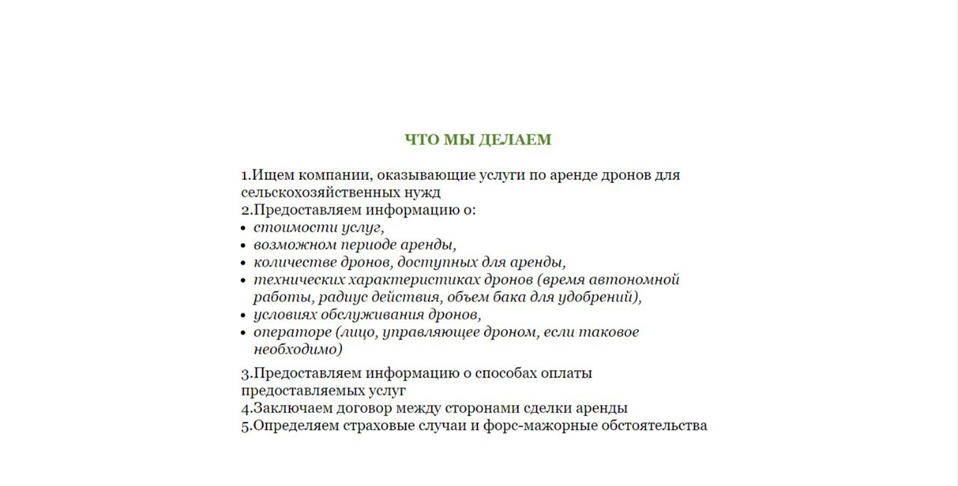
Notes:
Демонстрация продукта всегда лучше, чем скриншоты на слайдах.
Почему? Когда вы показываете прототип «здесь и сейчас», он осязаем — зрители воспринимают его как реально существующий проект, а не только как ваши планы в далёком будущем. Взаимодействие слушателей с вами и их внимание также растёт: наблюдать за работой сайта или приложения онлайн интереснее, чем видеть застывшие картинки.

Slide 8
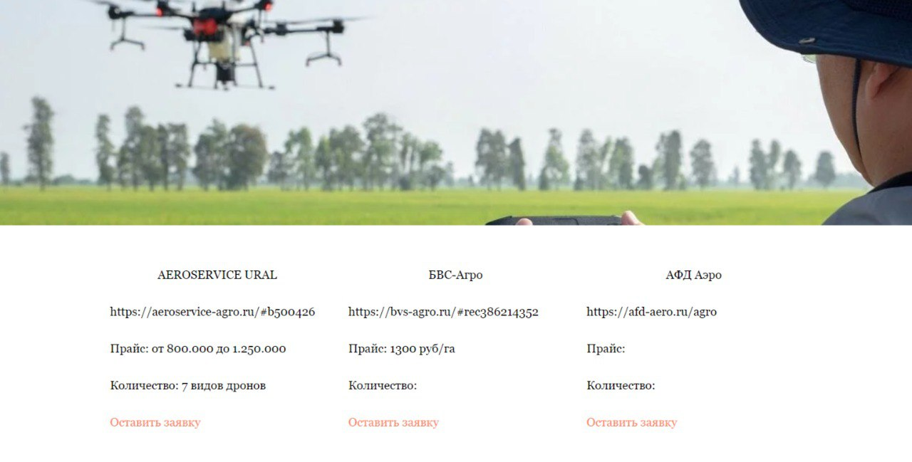
Notes:
Демонстрация продукта всегда лучше, чем скриншоты на слайдах.
Почему? Когда вы показываете прототип «здесь и сейчас», он осязаем — зрители воспринимают его как реально существующий проект, а не только как ваши планы в далёком будущем. Взаимодействие слушателей с вами и их внимание также растёт: наблюдать за работой сайта или приложения онлайн интереснее, чем видеть застывшие картинки.

Slide 9
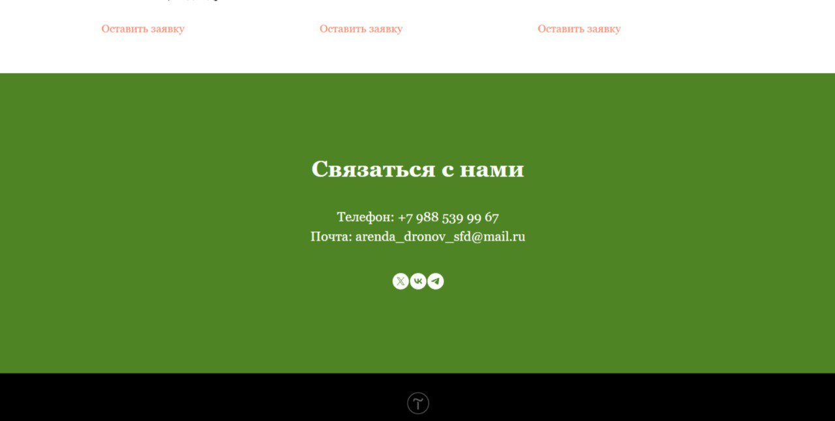
Notes:
Демонстрация продукта всегда лучше, чем скриншоты на слайдах.
Почему? Когда вы показываете прототип «здесь и сейчас», он осязаем — зрители воспринимают его как реально существующий проект, а не только как ваши планы в далёком будущем. Взаимодействие слушателей с вами и их внимание также растёт: наблюдать за работой сайта или приложения онлайн интереснее, чем видеть застывшие картинки.

Slide 10
Объем рынка
TAM
SAM
SOM
Объем мирового рынка сельскохозяйственного оборудования
Объем потенциального рынка
Реально достижимых
объем рынка сервиса при
потенциальном росте
1,02 трлн руб
68,25 млн руб
13,65 млн руб

Slide 11
Бизнес-модель
Мы выступаем в роли посредников между уже существующими сервисами, имеющимися в нашей базе данных, и фермерами. Мы проводим сделки, в которых от фермеров требуется минимальное вмешательство: мы сопроводим ее от А до Я.

Slide 12
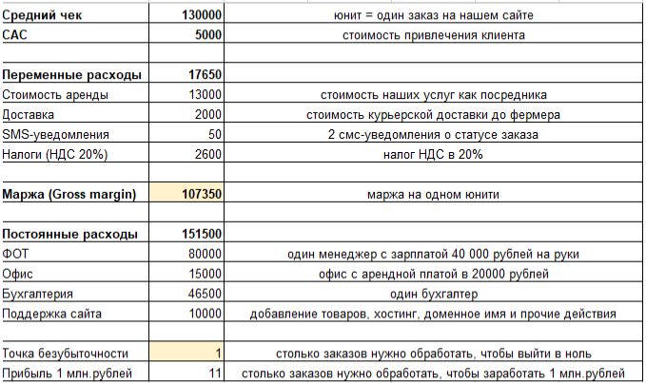
Юнит-экономика/Финансовая модель

Slide 13
Риски
Переход потенциальных клиентом непосредственно к имеющимся организациям без помощи посредника
Узкая направленность нашего сервиса
Отсутствие клиентской базы
Незаинтересованность в наших услугах

Slide 14

План реализации проекта на 2024 год
К концу 2024 года мы планируем иметь автоматизированный сервис (веб-приложение), функционал которого предоставит возможность фермерским хозяйствам получать во временное распоряжение и пользование дроны для сельскохозяйственных нужд с помощью нашего посредничества.
Мы стремимся предоставить своим будущим клиентам
высококачественные продукты и услуги, чтобы помочь им увеличить
эффективность своей работы в сельском хозяйстве и получить
максимальный урожай.

Slide 15
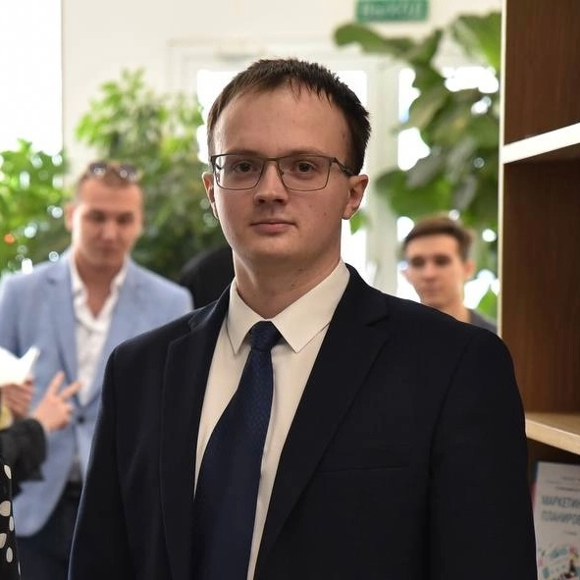
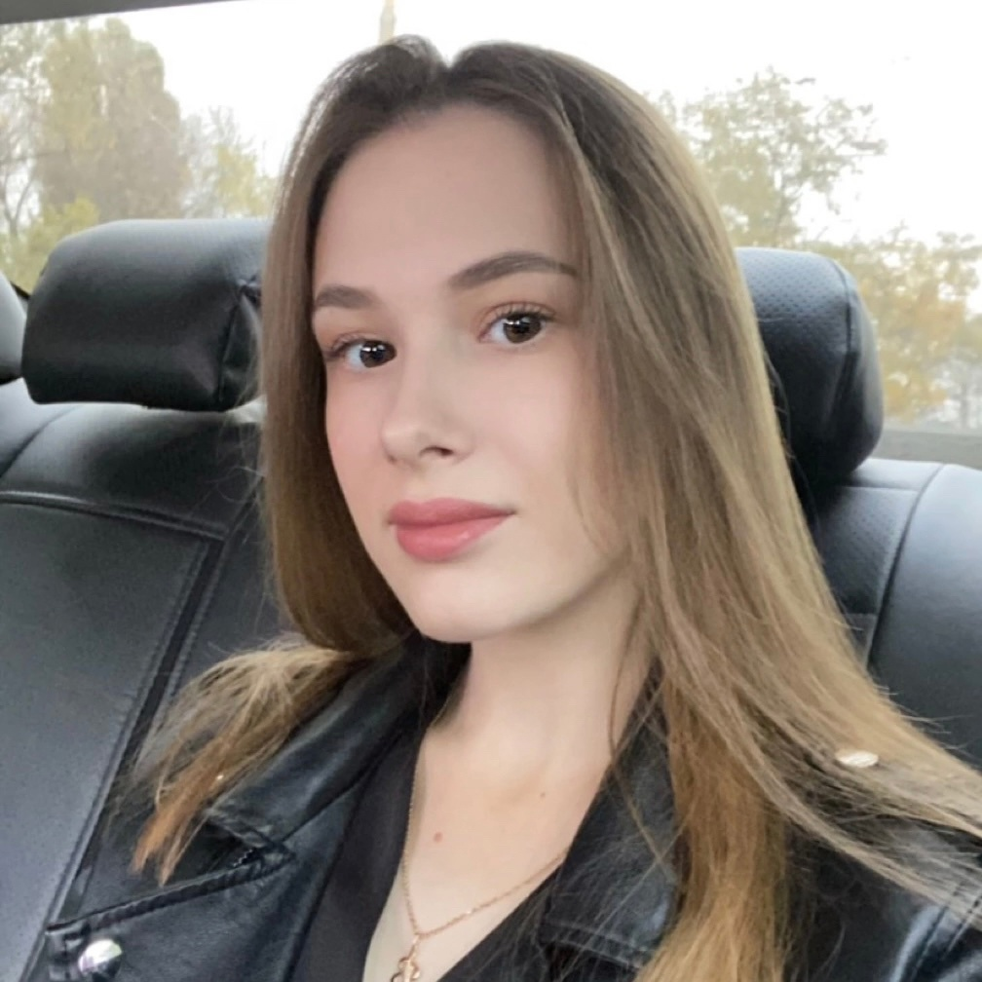
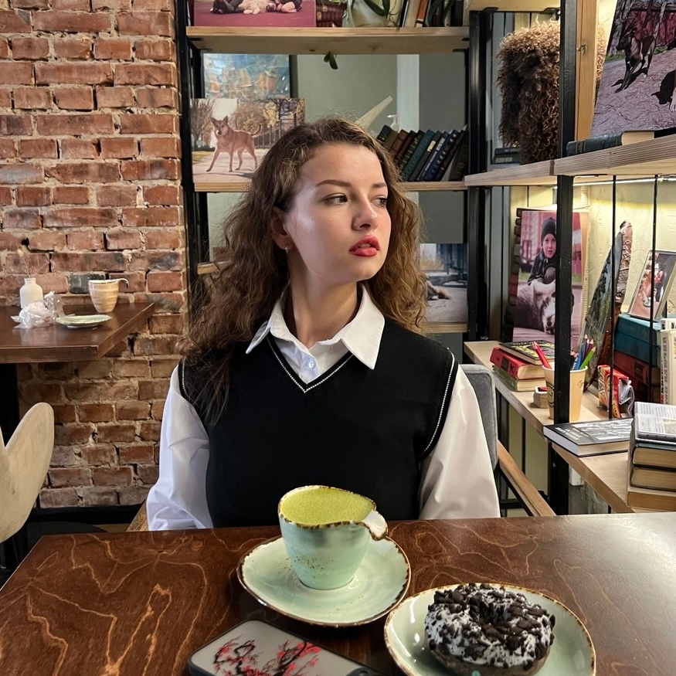
Команда
Калашникова
Вероника Олеговна аналитик
Клименко
Анастасия Витальевна дизайнер
Андрющенко
Константин Дмитриевич наставник команды

